Slide 1
Янгиз – река…
Чистые берега…
Трудовой десант по очистке
берегов реки Янгиз
учащимися «Марьевской ООШ»
от 20.09.2013 г.

Slide 2
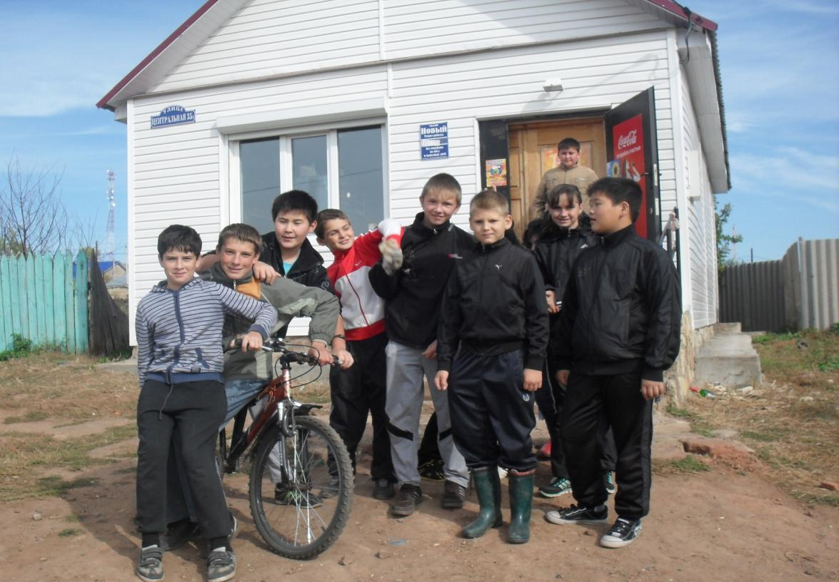
Учащиеся 7-9 классов собрались в 16.00 на трудовой десант.

Slide 3
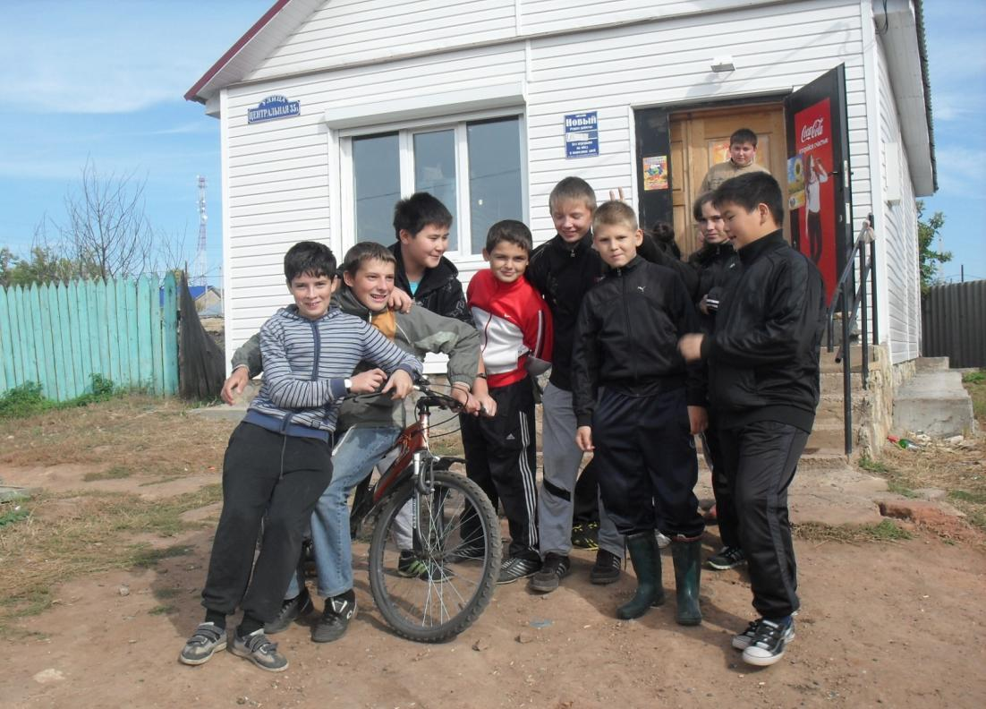
5 класс решил, что речка своя, родная, и ей надо помочь

Slide 4
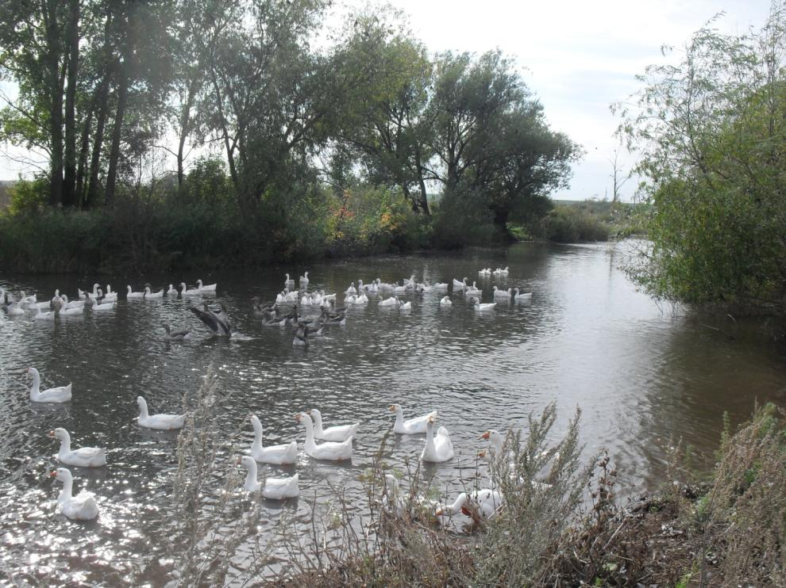
А вот и наша речка, из которой мы не вылезали все лето…

Slide 5
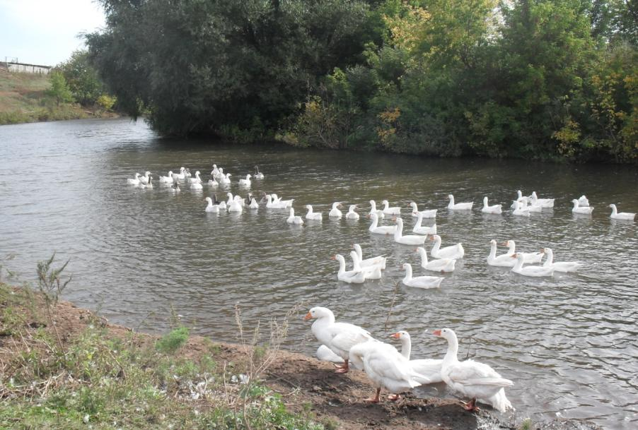
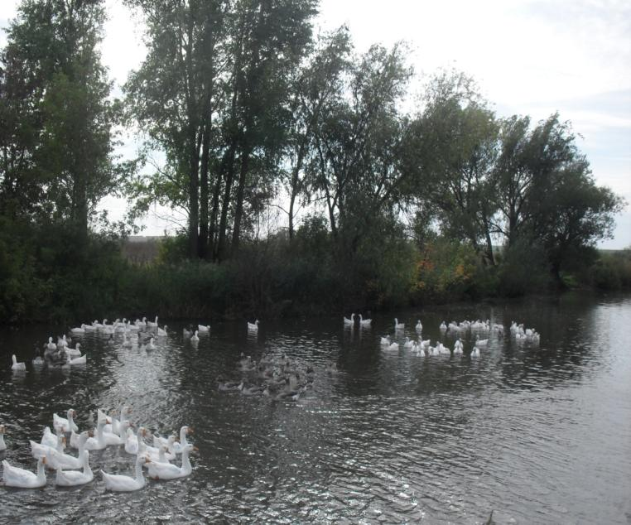
Теперь на ней хозяйничают только гуси.

Slide 6
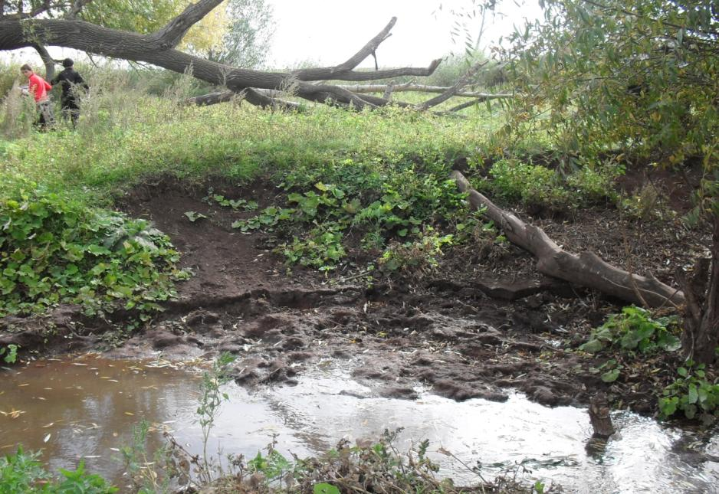
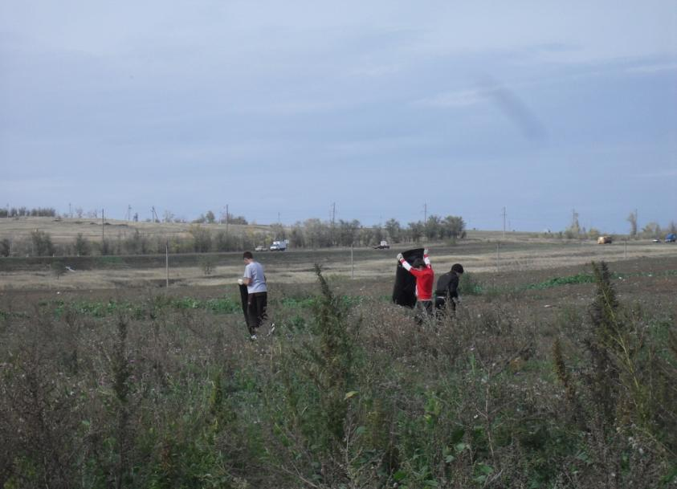
Затопило тропы, везде бурьян…

Slide 7
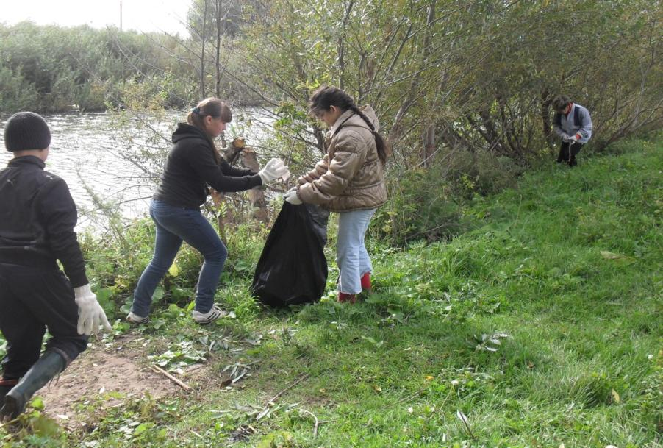
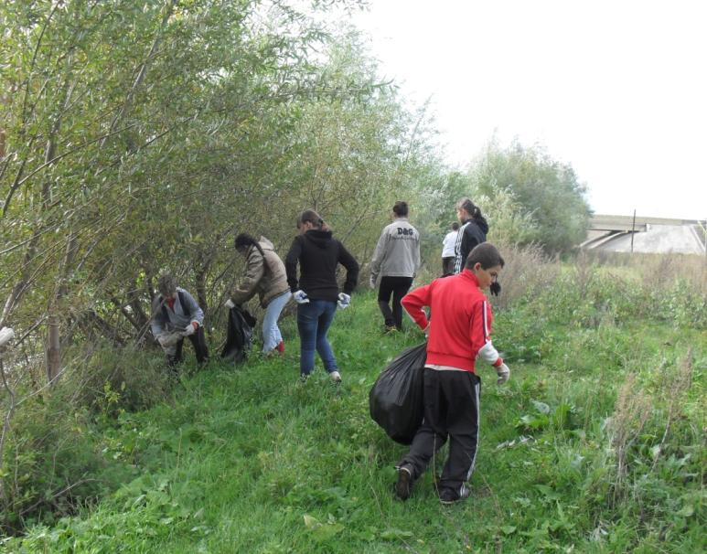
Что только мы не нашли на берегу!..

Slide 8
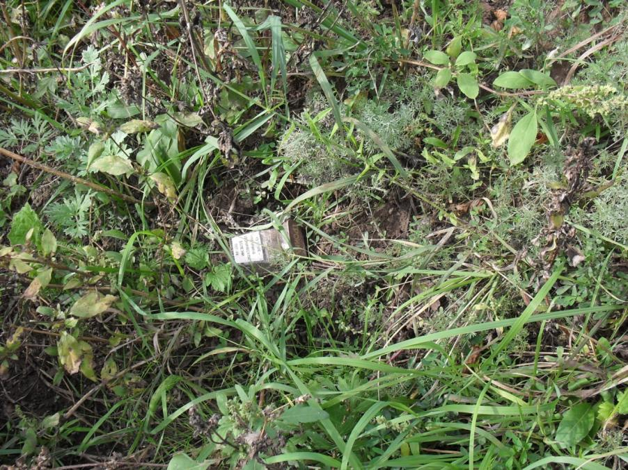
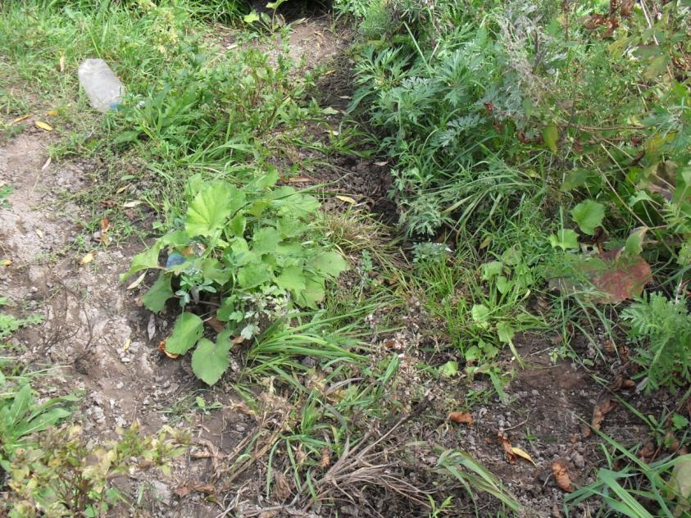
И коробки от сигарет, и старые бутылки..

Slide 9
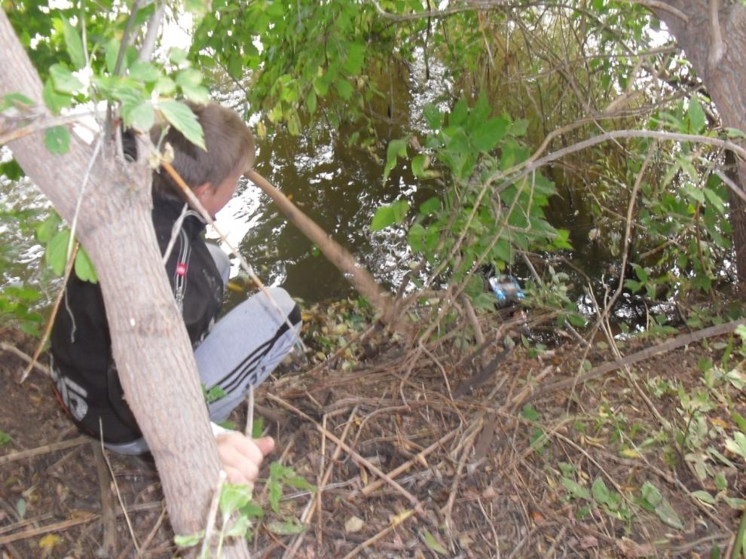
Мусор доставали даже из воды..

Slide 10
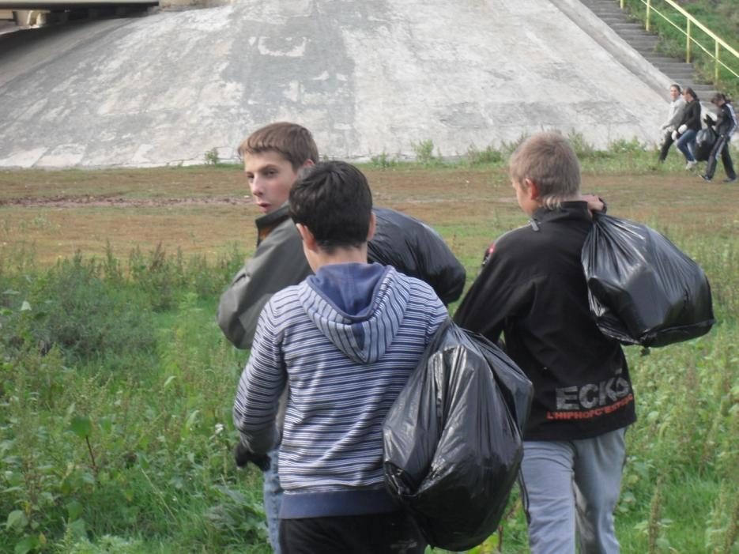
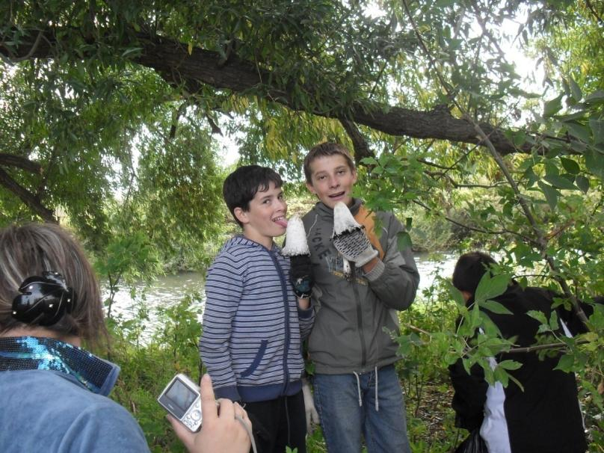
На природе мы ближе и к своим пращурам!..

Slide 11
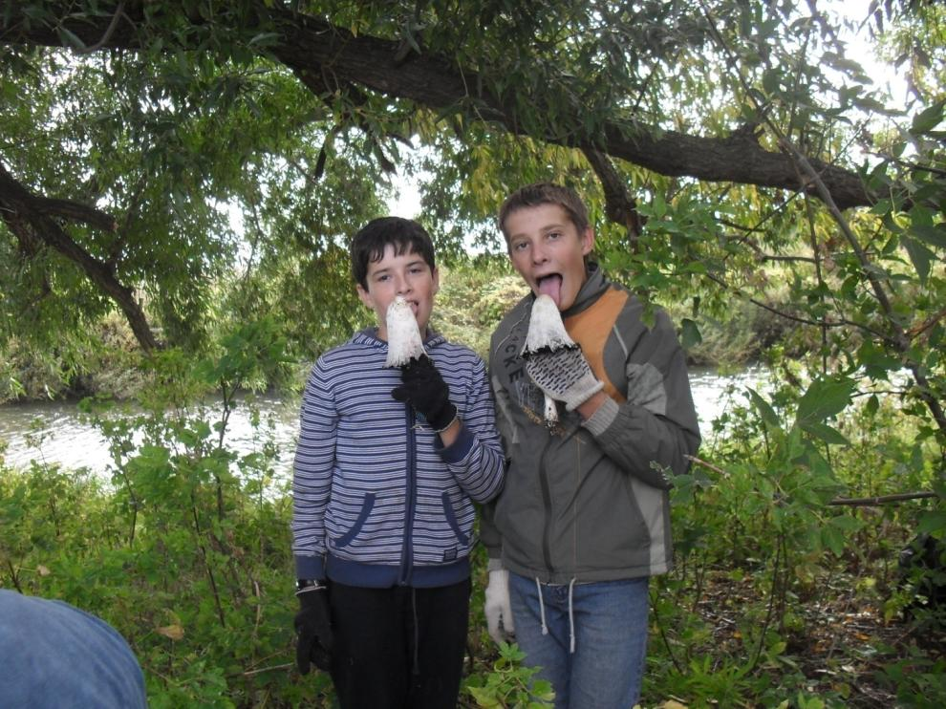
Очевидно, что завтра мы не досчитаем двух учащихся школы…

Slide 12
Урок ботаники для любознательных..

Slide 13
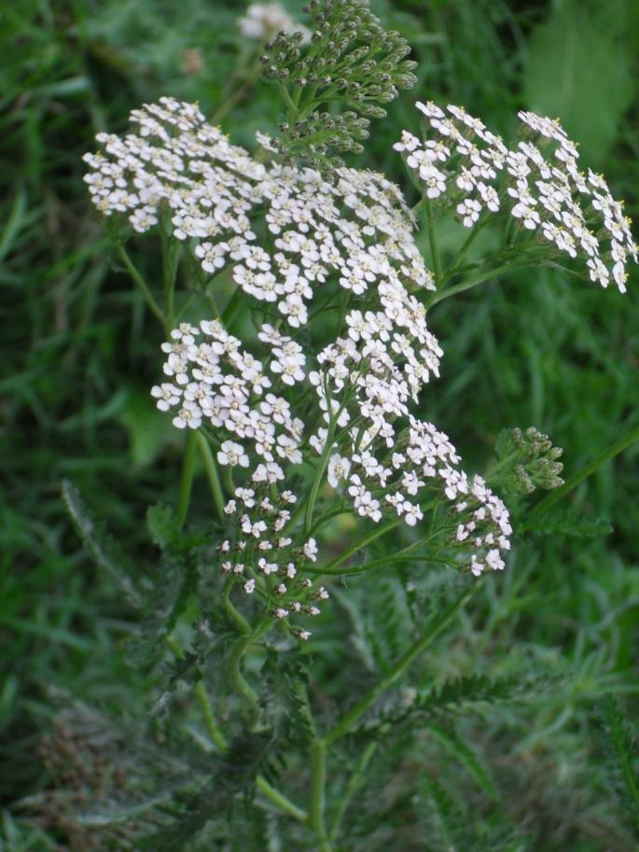
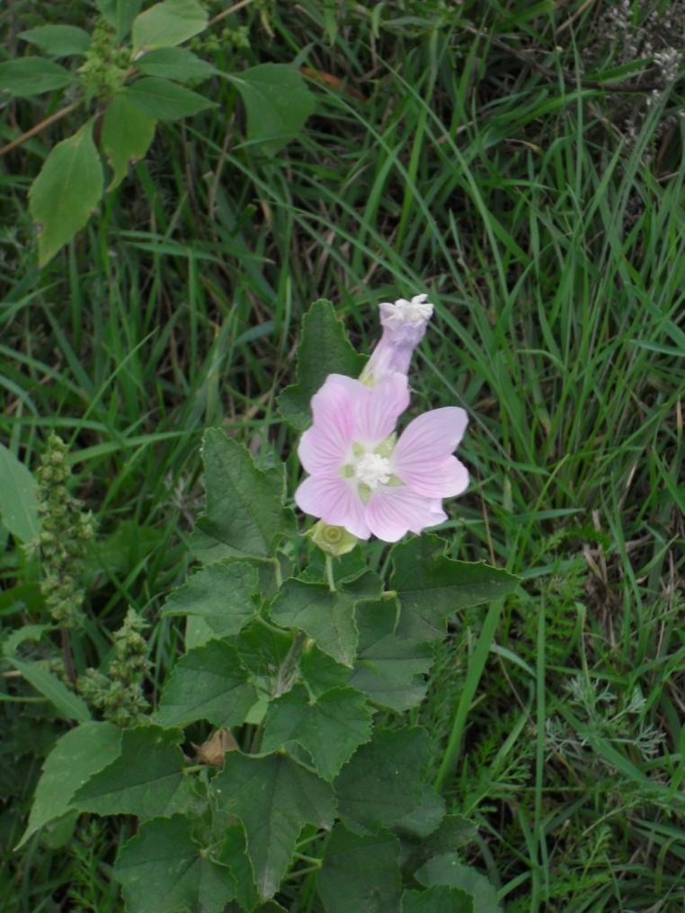
Мальва и тысячелистник

Slide 14
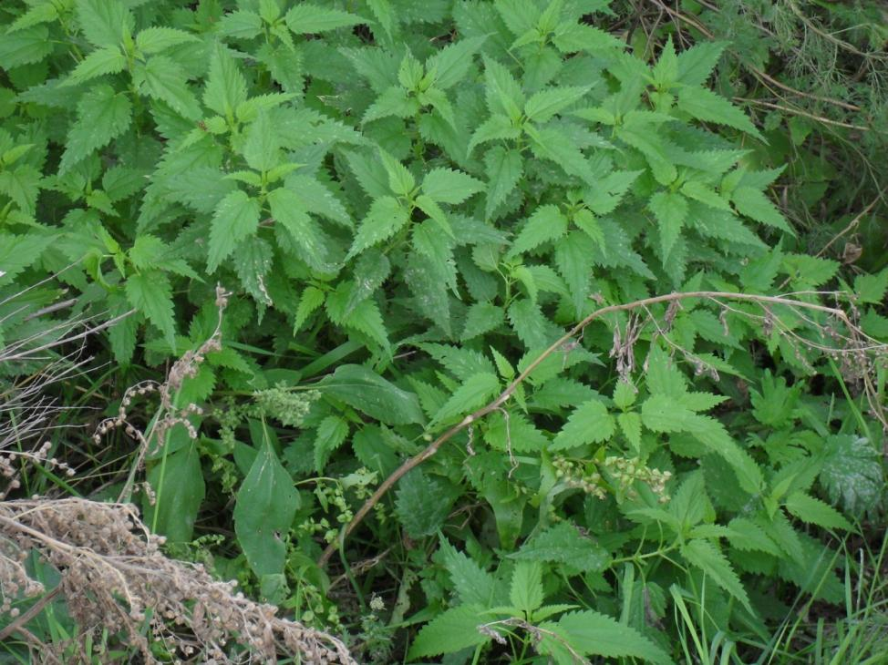
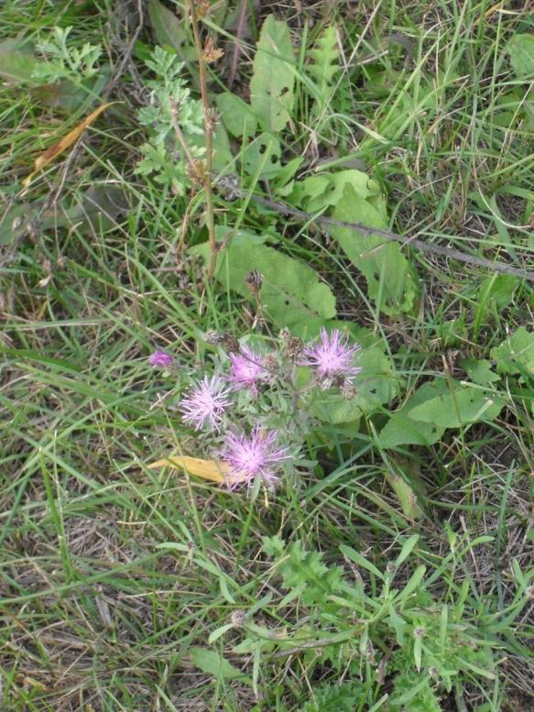
Заросли молодой крапивы и василек полевой.

Slide 15
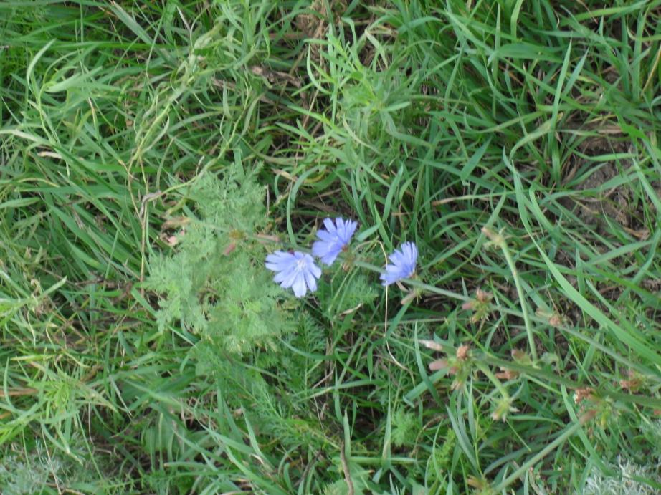
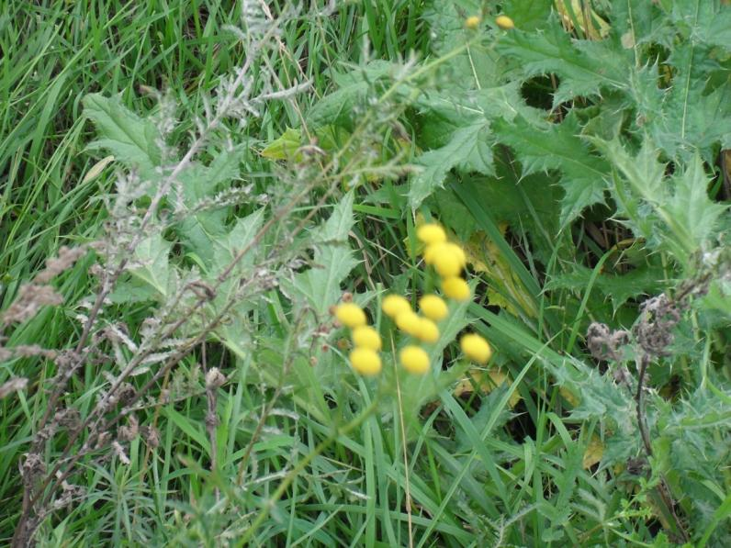
Цикорий и пижма

Slide 16
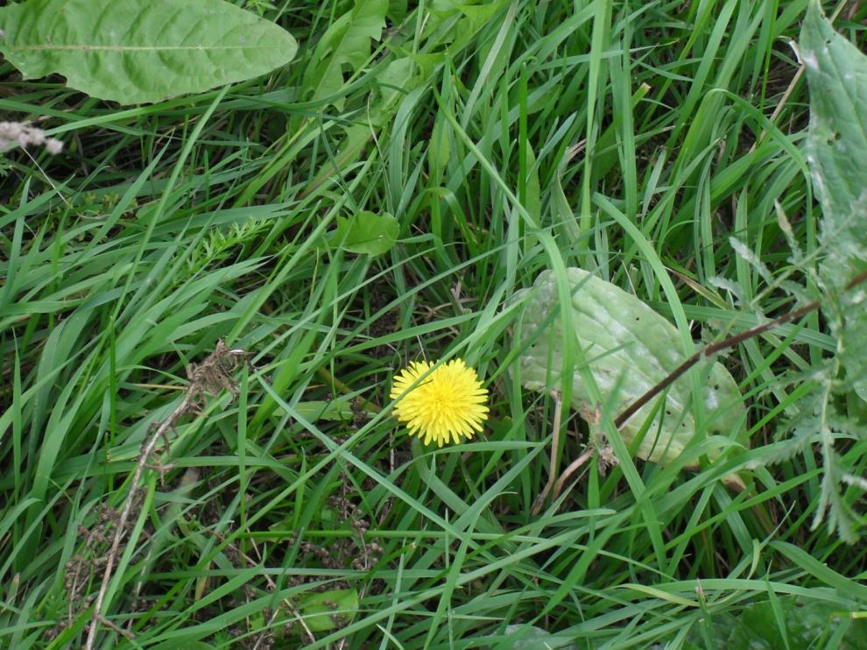
И знакомый одуванчик.

Slide 17
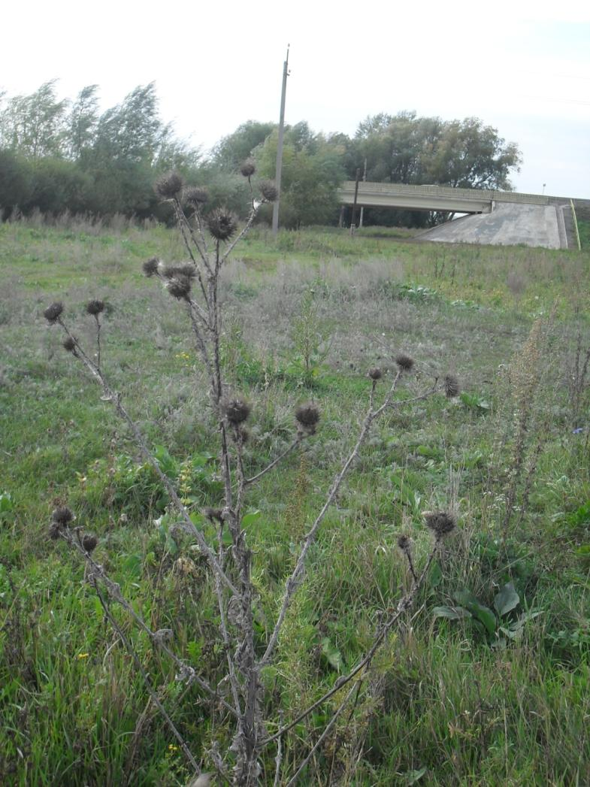
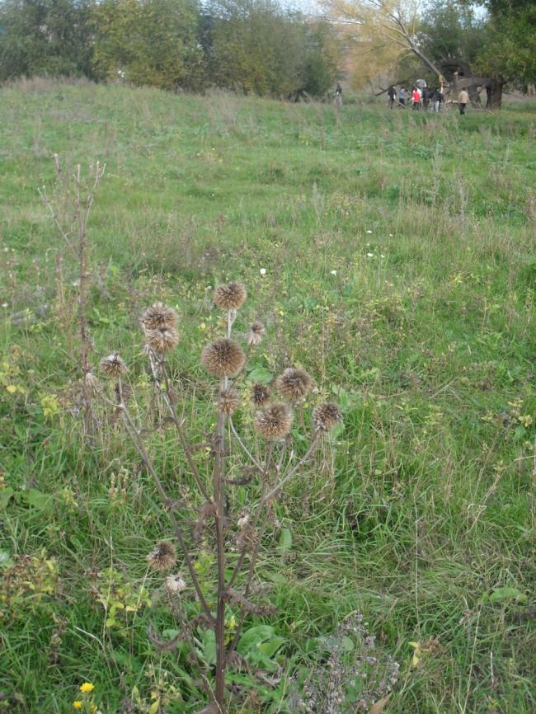
Дурман и мордовник.

Slide 18
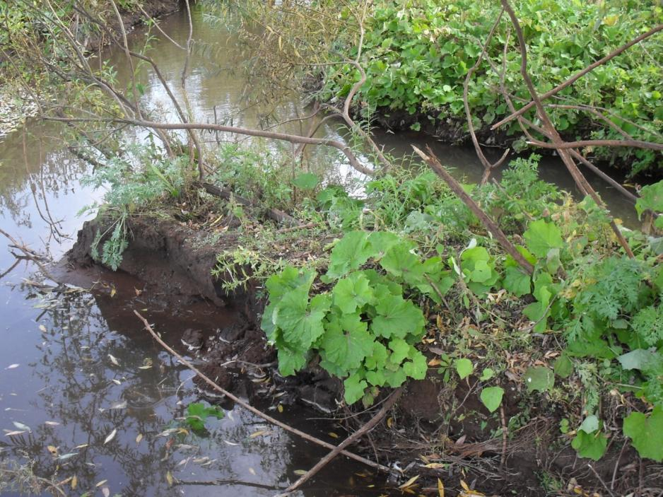
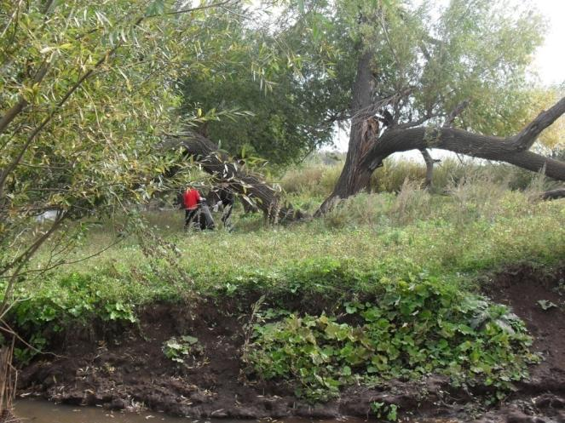
А по берегу мать-и-мачеха…

Slide 19
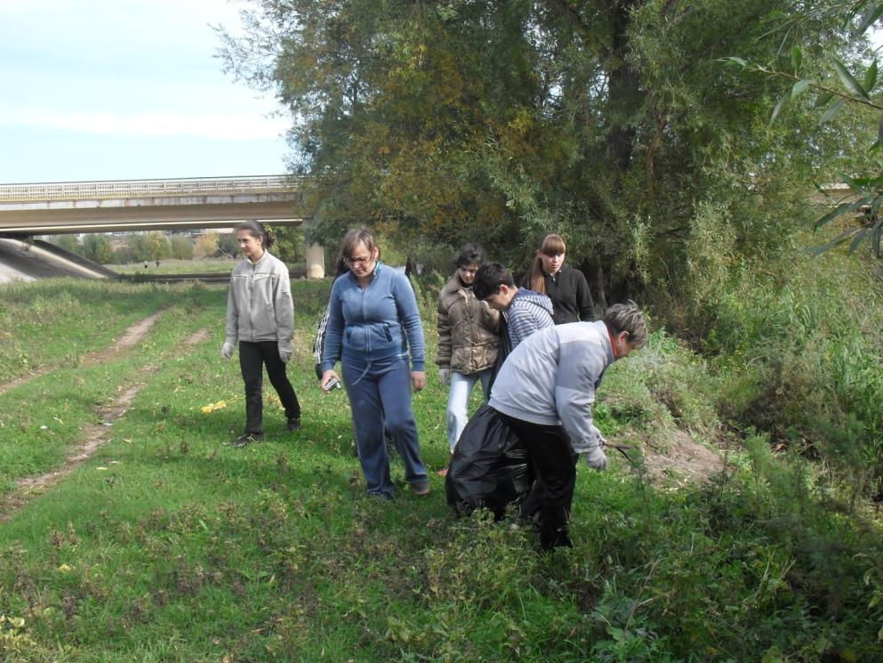
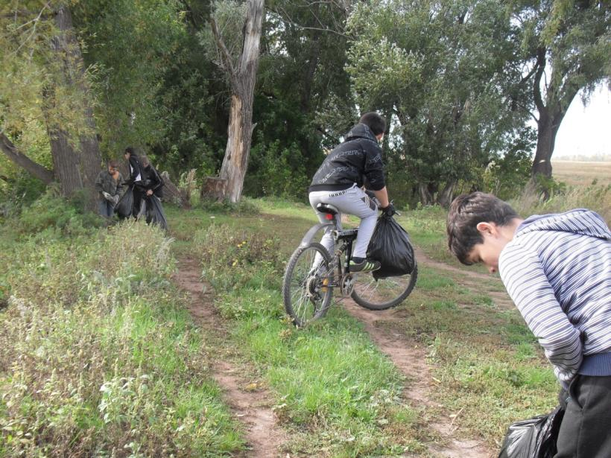
Работали добросовестно.

Slide 20
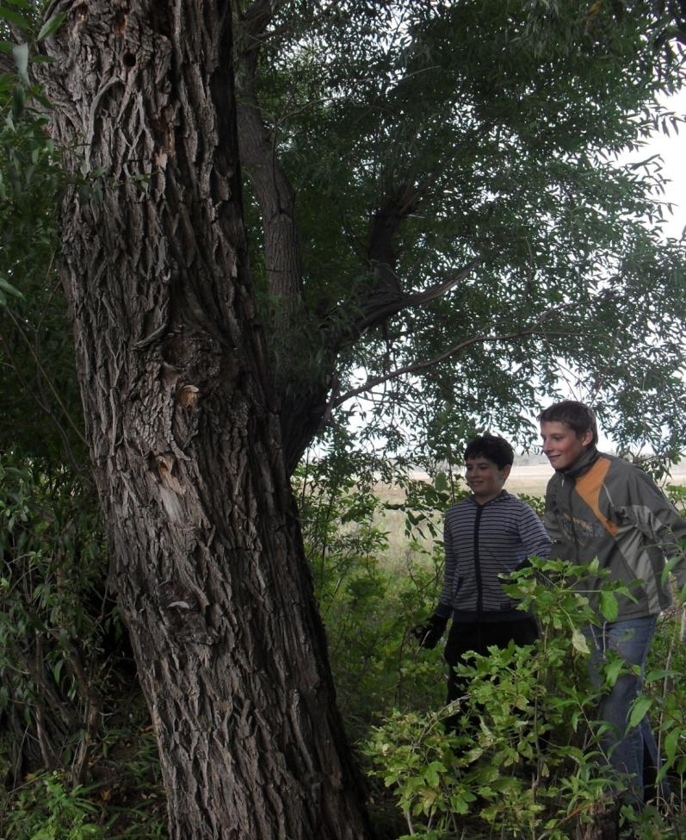
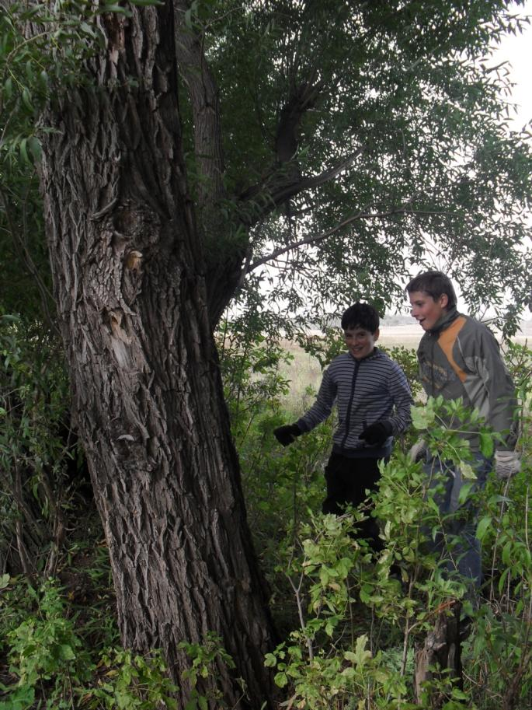
Правда, некоторые продолжили работу дятла…

Slide 21
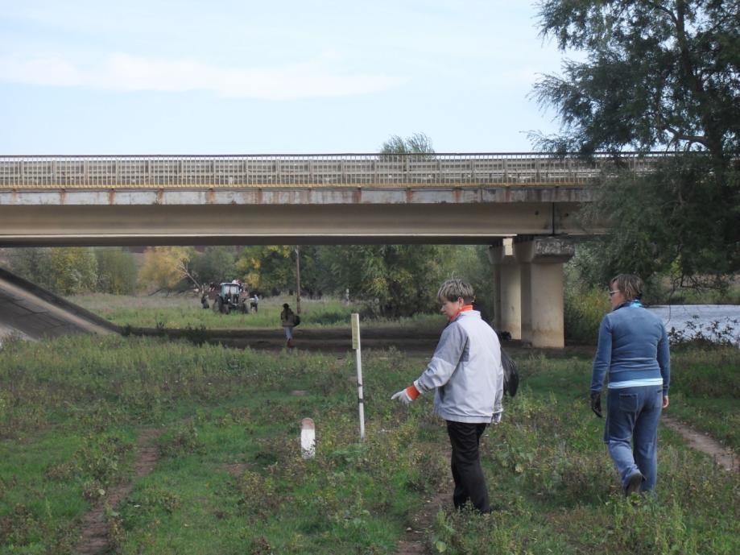
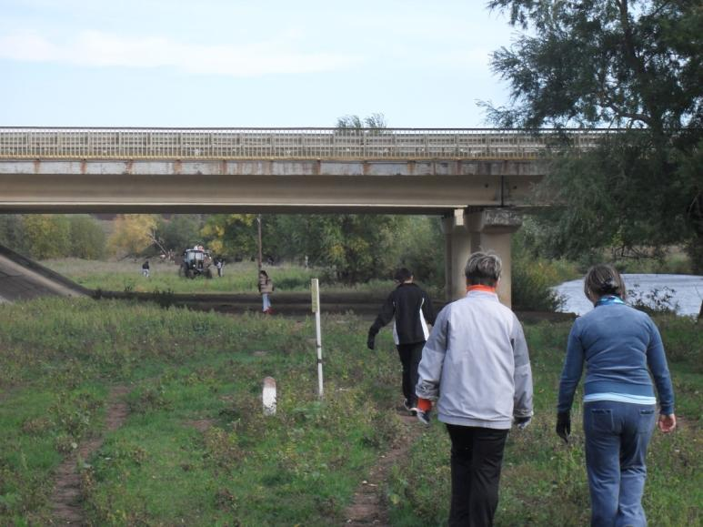
Пришел трактор, добираем последний мусор..

Slide 22
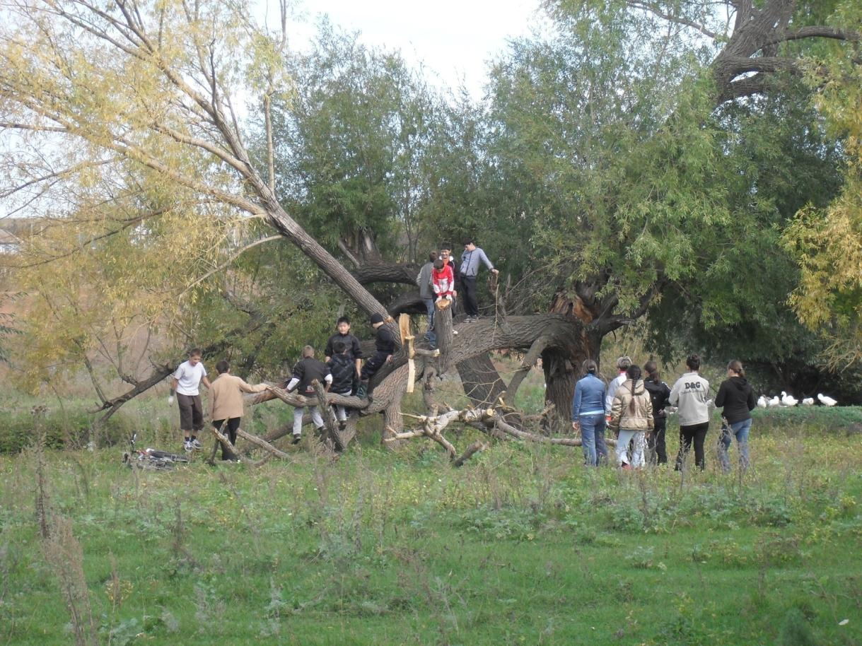
Кто бы сомневался!
Человек произошел уж точно от обезьяны!...

Slide 23
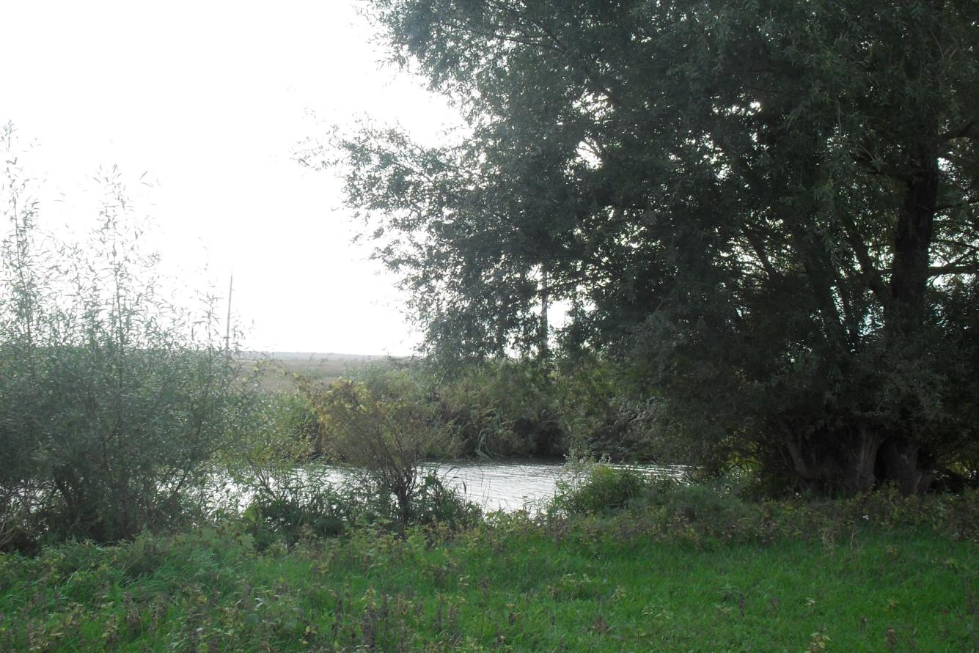
Вот такая она – наша радость
Янгиз-река!..

Slide 24

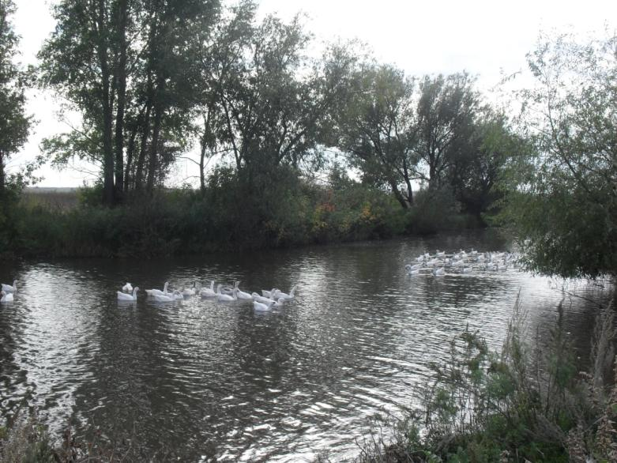
Мы уходим, а на реке остаются красавцы-гуси…

